Slide 1
Шта је Microsoft Excel?
Програм Microsoft Excel је програм за табеларна израчунавања.
Шта је радна свеска и радни лист?
Радна свеска је документ у програму, а радни лист је табела састављена од великог броја ћелија и колона у којој се уносе подаци.

Slide 2
Креирање радне табеле и унос података у ћелију
Наставник: Сајма Хоџић

Slide 3
На овом часу говорићемо о:
Уносу података у ћелије радне табеле
Форматима података у ћелијама
Чување радне свеске и отварање постојеће.

Slide 4
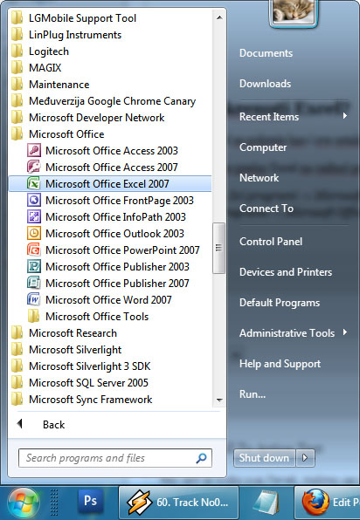
Покретање Excela
Старт овог програма можете вршити на два начина:
1. Старт/Програмс/Microsoft Excel и
2. двоструким кликом на икону програма на радној површини.
Након отварања програмског прозора Excel
отвара нову радну свеску Book 1.

Slide 5
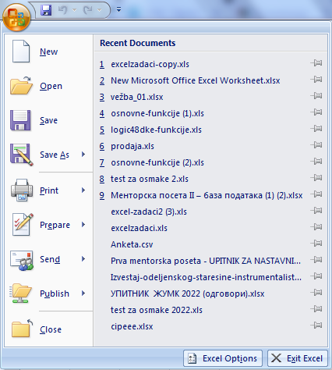
Нов Документ
Отвори постојећи док.
Сними документ
Сними документ као...
Штампај документ
Подешавања документа
Пошаљи документ
Објави документ
Затвори документ

Slide 6
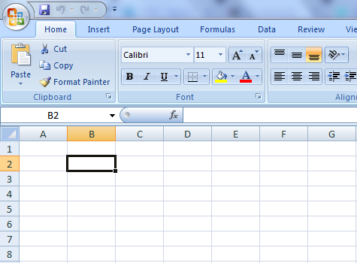
Унос података
Активна ћелија у радној табели је означена правоугаоником са истакнутим оквиром, а њена адреса се налази на линији за едитовање формуле. Податке у ћелијама уносите тако што прво изаберете ћелију, а затим уносите податке.

Slide 7
Задатак за ученике
Назив производа | Цена производа
Монитор | 13490.00
Тастатура | 1599.00
Миш | 899.00
Штампач | 5650.00

Slide 8
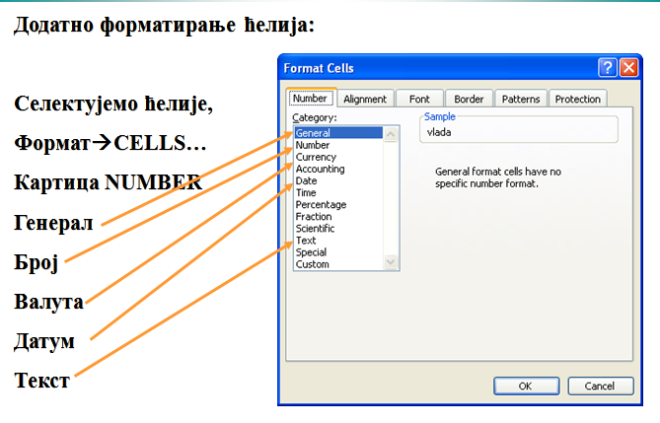
Форматирање ћелије

Slide 9
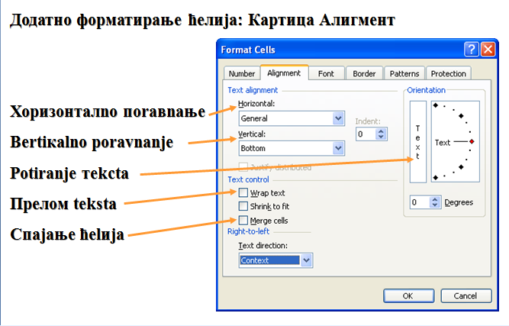
(Aлајгмент)

Slide 10
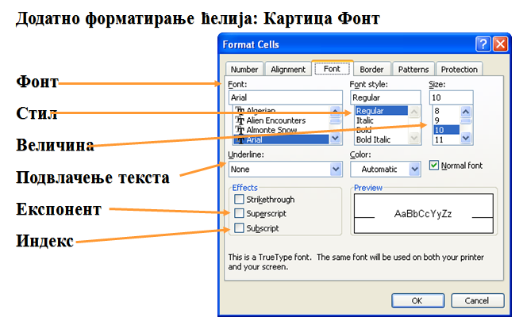

Slide 11
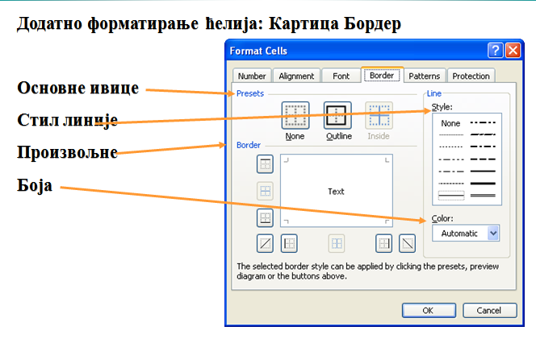

Slide 12
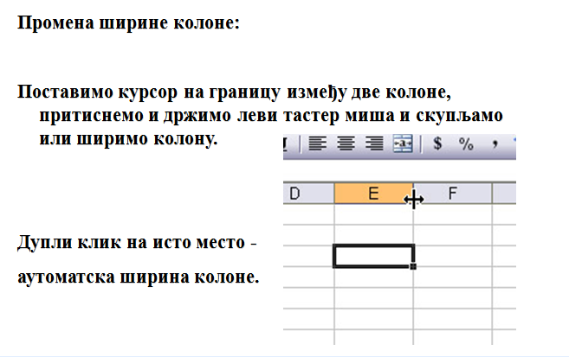
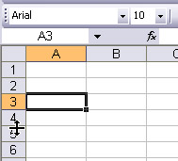

Slide 13
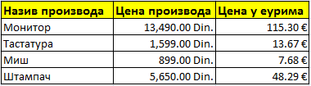
Претходна табела након форматирања ћелија

Slide 14
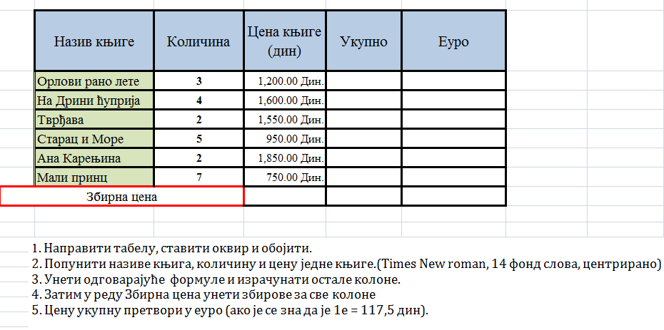
Задатак за ученике

Slide 15

Хвала на пажњи!

Slide 16
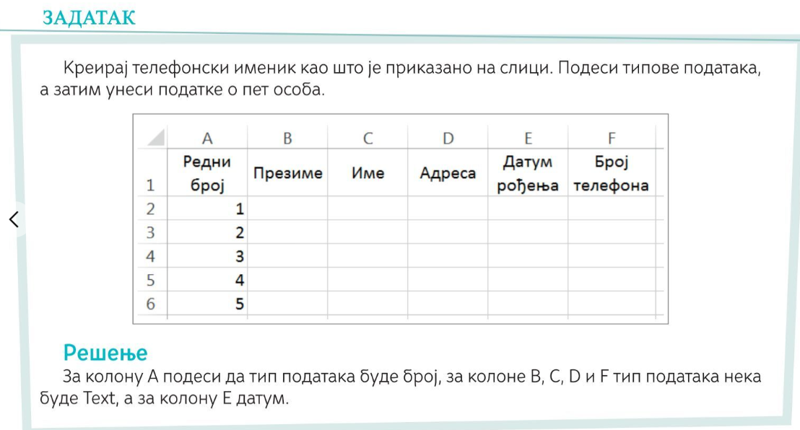
Домаћи задатак
Уџбеник стр. 25

